Slide 1
Аналітика даних
Лекція 3. Статистичний аналіз, візуалізація даних та довірчі інтервали
Модуль 2 · Математична статистика
Notes:
Ця лекція — місток від теорії ймовірностей до статистики. У Лекції 2 ми задавали розподіл із відомими параметрами й виводили з нього ймовірності; реальний аналітик діє навпаки — має дані й за ними робить висновок про величину, що їх породила. Сьогодні означимо генеральну сукупність і вибірку, навчимося описувати дані числами й діаграмами та побудуємо довірчий інтервал — проміжок правдоподібних значень параметра із заданою надійністю. Тривалість — 1.5 год.

Slide 2
План лекції
• Математична статистика: від даних до моделі
• Генеральна сукупність, вибірка, репрезентативність
• Візуалізація даних; варіаційний ряд
• Центр (середнє, мода, медіана) і розкид (квантилі, IQR)
• Статистична оцінка; вибіркова дисперсія та ступені свободи
• Довірчі інтервали для середнього та дисперсії
Notes:
Дорожня карта лекції. Наголосити: рухаємось від опису даних до статистичного висновку — довірчого інтервалу, що прямо готує ґрунт до перевірки гіпотез у Лекції 4. Розподіли Стьюдента (t) і хі-квадрат (χ²) з Лекції 2 стануть тут робочим інструментом.

Slide 3
Частина 1
Від імовірності до статистики
Notes:
Переходимо від мови ймовірностей до методів статистичного висновку: напрям міркування протилежний.

Slide 4
Математична статистика
Теорія ймовірностей — розподіл відомий → обчислюємо ймовірності; рух від моделі до даних
Математична статистика — є лише дані → оцінюємо параметри й надійність; рух від даних до моделі
Notes:
Математична статистика — наука про методи обробки результатів експериментів і спостережень над випадковими явищами: збирання даних, їх опис, оцінювання невідомих параметрів, перевірка припущень. Зв'язок із теорією ймовірностей двобічний, але напрям висновку протилежний. Ймовірність дає мову й закони, статистика — методи висновку цією мовою. Приклад: завод заявляє μ=50 г (модель); ми зважуємо 20 деталей (дані) і будуємо проміжок для μ з надійністю 95% — це вже робота статистики.

Slide 5
Генеральна сукупність і вибірка
Генеральна сукупність — уся множина об'єктів, про яку робимо висновок (population)
Вибірка — скінченна підмножина, яку спостерігаємо; обсяг вибірки n (sample)
Репрезентативність — вибірка відтворює структуру сукупності — через випадковий відбір
Notes:
Суцільне обстеження всієї сукупності зазвичай неможливе або надто дороге, тож висновок про сукупність роблять за вибіркою. Щоб він був чесним, вибірка має бути репрезентативною — пропорції ознак у ній близькі до пропорцій у сукупності. Головний спосіб цього досягти — випадковий відбір, за якого кожен об'єкт має рівні та відомі шанси потрапити у вибірку. Приклад нерепрезентативності: телефонне опитування лише в робочий час систематично випускає тих, хто в цей час працює.

Slide 6
Типи вибірок
Повторна (з поверненням) — об'єкт повертають; елементи незалежні, склад сукупності не змінюється
Безповторна (без повернення) — об'єкт не повертають; елементи залежні, сукупність вичерпується
Notes:
За способом відбору розрізняють повторну й безповторну вибірки. Практичне зауваження: якщо обсяг вибірки малий порівняно з сукупністю (правило — менше за 5% її розміру), обидві схеми дають майже однакові результати, і безповторну можна аналізувати за формулами для незалежних спостережень. Саме цей випадок ми надалі й припускаємо.

Slide 7
Частина 2
Візуалізація та опис даних
Notes:
Перший крок аналізу — побачити дані, а тоді стисло описати їх кількома числами: центром і розкидом.

Slide 8
Види діаграм
Лінійний графік — динаміка — зміна величини вздовж часу чи впорядкованого індексу
Стовпчикова діаграма — порівняння дискретних значень або частот категорій
Точкова діаграма — розсіяння сирих даних: згущення, розриви, кандидати у викиди
Гістограма — форма емпіричного розподілу за суміжними інтервалами
Notes:
Кожна діаграма відповідає на своє питання. Лінійний графік (і діаграма з маркерами) показує динаміку; стовпчикова — порівнює дискретні значення; точкова — показує розсіяння сирих даних без згладжування лінією; гістограма — форму розподілу. Гістограма — це емпіричний аналог щільності з Лекції 2.

Slide 9
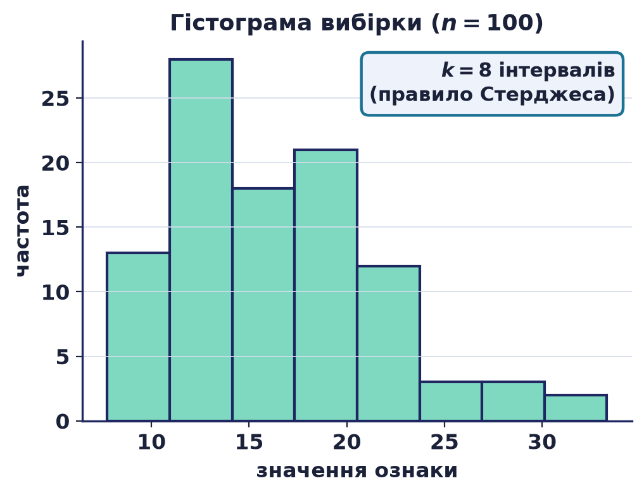

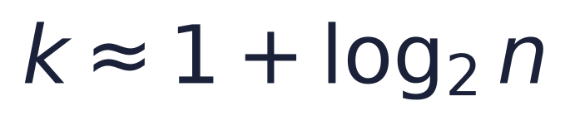
Гістограма
Notes:
Діапазон значень розбивають на суміжні інтервали (bins) однакової ширини; висота стовпця дорівнює частоті значень, що в нього потрапили. Гістограма показує, де зосереджені дані, чи вони симетричні, скільки вершин, чи є важкі хвости. Про кількість інтервалів: замало — форма згладжується, забагато — розсипається на поодинокі спостереження; орієнтири k≈√n або правило Стерджеса k≈1+log₂n, ширину інтервалу беруть як (xmax−xmin)/k. Для n=100 розумний старт — приблизно 7–10 інтервалів.

Slide 10
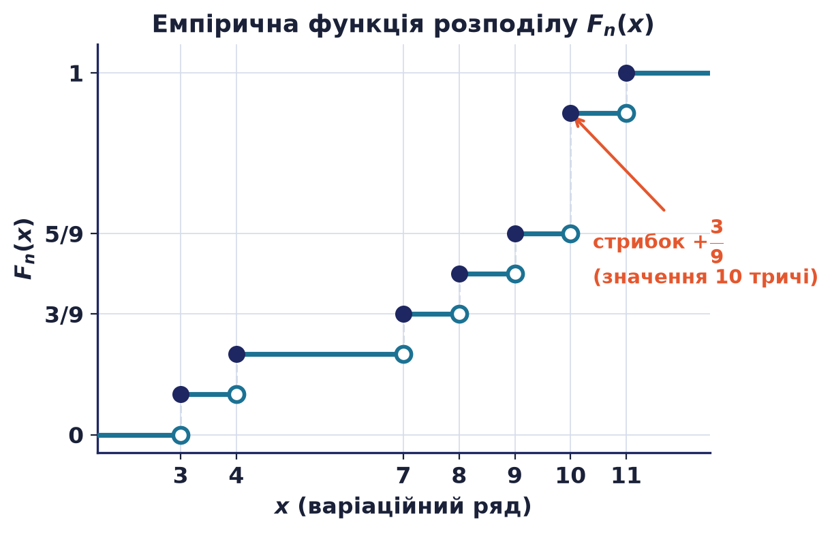
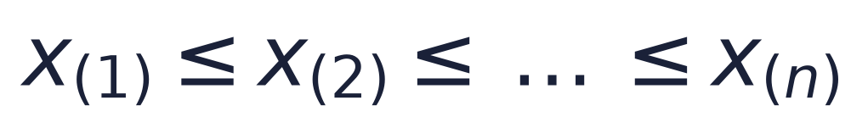
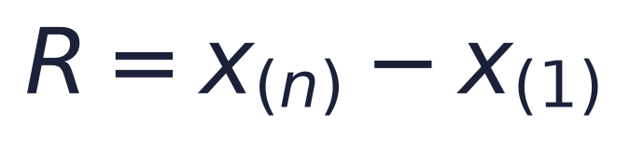
Варіаційний ряд
Notes:
Перш ніж рахувати характеристики, вибірку впорядковують за неспаданням — це варіаційний ряд, а його елементи x(k) називають порядковими статистиками (x(1)=min, x(n)=max, розмах R=max−min). Коли значення повторюються, ряд згортають у частотний: кожному унікальному значенню зіставляють частоту f_j та відносну частоту p_j=f_j/n (емпіричний аналог імовірності). На рисунку — східчаста емпірична функція розподілу за варіаційним рядом: у точці зі значенням, що трапилось тричі, стрибок 3/n. Впорядкування — основа для медіани, квантилів і гістограми.

Slide 11
Три міри центру
Середнє — центр ваги; використовує всі дані, але чутливе до викидів
Мода — найчастіше значення; єдина міра центру для якісних даних
Медіана — ділить упорядковану вибірку навпіл; робастна — стійка до викидів
Notes:
Характеристика центру одним числом відповідає на питання «де зосереджені значення?». Для приблизно симетричних даних без викидів усі три міри близькі, і зазвичай беруть середнє. Для скошених розподілів чи за наявності викидів надійніша медіана (класичний приклад — медіанна зарплата, яку кілька надвисоких зарплат не завищують). Мода — єдина міра центру для суто якісних даних: найпопулярніший колір, найчастіший діагноз.

Slide 12
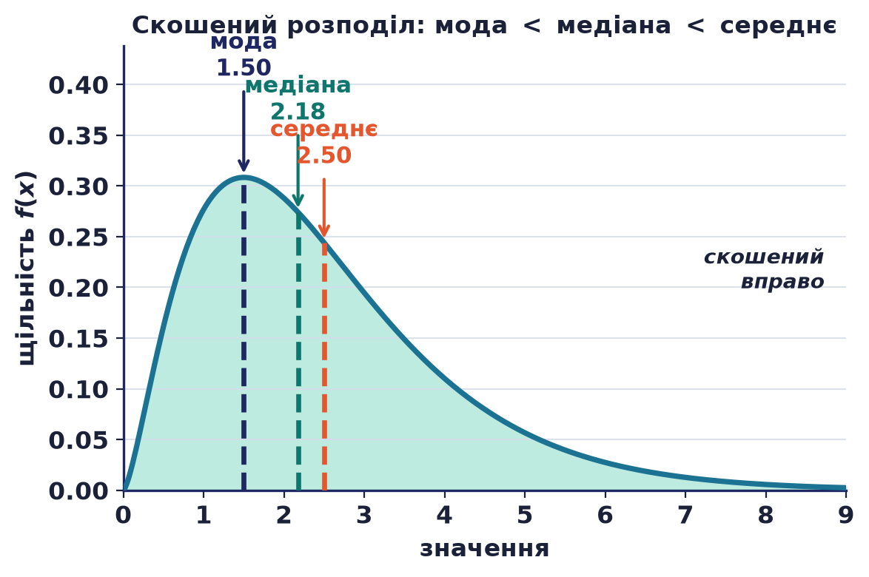
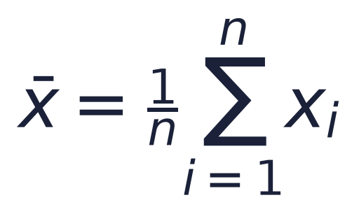
Взаємне розташування мір центру
Notes:
Середнє — це «центр ваги» вибірки, точка, відносно якої сума відхилень дорівнює нулю. На кривій щільності скошеного вправо розподілу три міри розходяться: мода найлівіше, далі медіана, а середнє найправіше — довгий правий хвіст відтягує середнє праворуч. Правило: у скошеному праворуч розподілі Mo<Me<x̄, а у скошеному ліворуч — навпаки. Тому взаємне розташування трьох мір сигналізує про напрям скошеності.

Slide 13
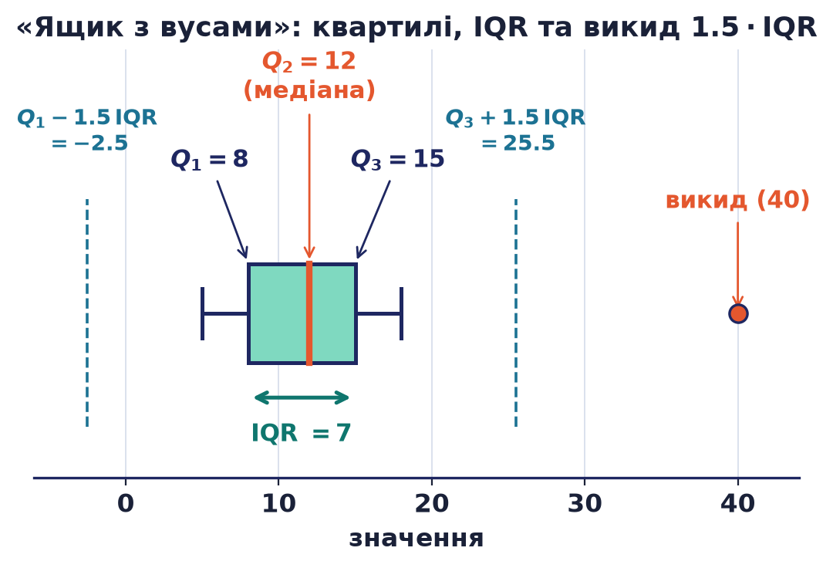


Квартилі та міжквартильний розмах
Notes:
Квантиль рівня p — значення, ліворуч від якого лежить частка p даних. Квартилі Q1, Q2 (медіана), Q3 ділять упорядковані дані на чотири рівні частини: під Q1 — 25%, під Q3 — 75%. Міжквартильний розмах IQR=Q3−Q1 — ширина середніх 50% даних, робастна міра розкиду. Правило «півтора IQR»: значення поза [Q1−1.5·IQR, Q3+1.5·IQR] вважають викидом. Приклад: для вибірки з Q1=8, Q3=15 маємо IQR=7 і межі [−2.5; 25.5], тож значення 40 — викид; при цьому заміна 22→40 не змінила ні медіану, ні квартилі, ні IQR — це і є робастність.

Slide 14
Частина 3
Оцінювання та довірчі інтервали
Notes:
Число, обчислене за вибіркою, — лише наближення невідомого параметра. Формалізуємо це поняттям оцінки й побудуємо інтервальні оцінки.

Slide 15
Статистична оцінка
Незміщеність — у середньому оцінка дорівнює справжньому параметру
Спроможність — точнішає й збігається до параметра зі зростанням обсягу n
Ефективність — найменша дисперсія серед незміщених оцінок
Notes:
Оцінка параметра — випадкова величина, розрахована за вибіркою (позначають θ̂, «капелюшком»): інша вибірка дасть інше значення, тому оцінки порівнюють за якістю. Незміщеність: M(θ̂)=θ, оцінка не завищує й не занижує параметр. Спроможність: θ̂→θ при n→∞ (більше даних — точніша оцінка). Ефективність: серед незміщених найкраща та, що має найменшу дисперсію. Приклад: вибіркове середнє x̄ — незміщена, спроможна й ефективна оцінка μ нормальної сукупності, тому саме його беруть за оцінку центру.

Slide 16
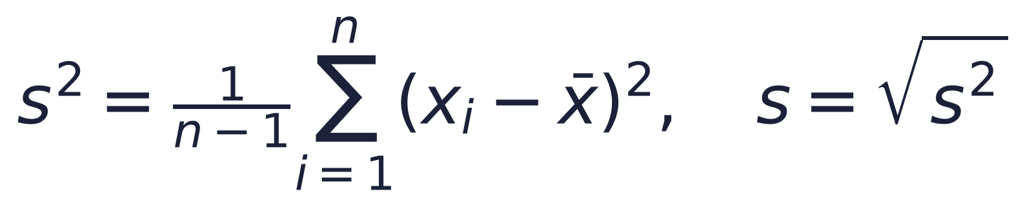
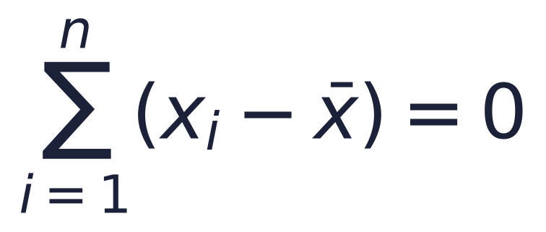
Вибіркова дисперсія та ступені свободи
Notes:
Незміщена вибіркова дисперсія ділить суму квадратів відхилень на n−1, а не на n (поправка Бесселя); s — вибіркове СКВ. Чому n−1? Відхилення беруть від вибіркового x̄, а воно мінімізує суму квадратів саме для цієї вибірки, тож відхилення систематично менші, ніж від справжнього μ — ділення на n занижувало б дисперсію. Ступені свободи: n відхилень пов'язані тотожністю Σ(xi−x̄)=0, тож вільних лише n−1 — саме на це число й ділять. Воно ж задає розподіли t і χ² для довірчих інтервалів. Приклад: для 4,8,6,10,7 маємо x̄=7, сума квадратів відхилень 20, s²=20/4=5, а зміщена оцінка 20/5=4.

Slide 17
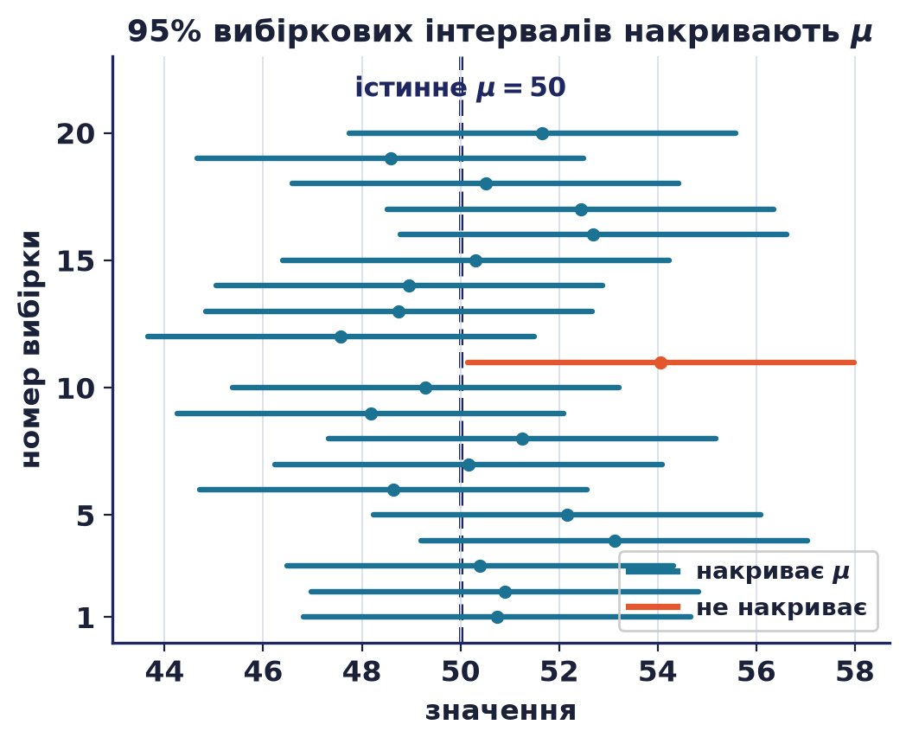
Довірчий інтервал: ідея
надійність 1−α: з багатьох вибірок ~95% інтервалів накривають параметр
Notes:
Точкова оцінка (одне число) сама по собі не каже, наскільки їй довіряти. Довірчий інтервал — випадковий проміжок, побудований за вибіркою так, що накриває справжній параметр із заданою ймовірністю 1−α (довірча ймовірність, або надійність); α — рівень значущості, ймовірність промаху. Читати правильно: випадковий тут інтервал, а не параметр (він фіксований, хоч і невідомий). «95%» означає: якщо багато разів повторювати відбір і щоразу будувати інтервал, приблизно 95% таких інтервалів накриють параметр (на рисунку — 19 із 20). Хибно казати «параметр лежить тут з імовірністю 0.95» для конкретного обчисленого проміжку.

Slide 18
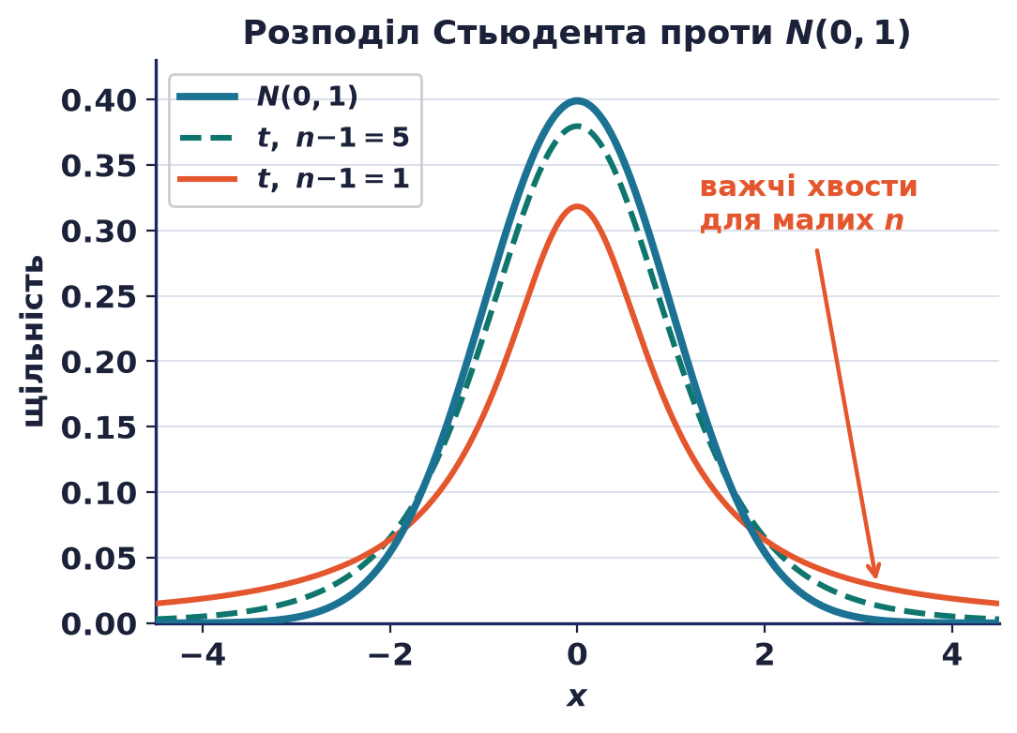
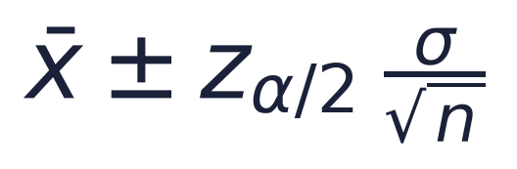
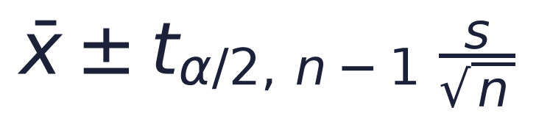
ДІ для середнього
Notes:
Якщо генеральна σ відома (рідкісний, базовий випадок), x̄~N(μ,σ²/n) і межі x̄ ± z_{α/2}·σ/√n; величину z_{α/2}·σ/√n називають похибкою (граничною) оцінки. На практиці σ майже завжди невідома — її замінюють вибірковим s, а замість z беруть критичне значення розподілу Стьюдента з n−1 ступенями свободи. У Стьюдента важчі хвости й нижча вершина (тим помітніше, чим менше ступенів свободи), тож t_{α/2,n−1}>z_{α/2} і інтервал ширший — чесна плата за додаткову невизначеність. При великому n Стьюдент прямує до нормального і t→z. Індекс α/2 означає площу праворуч від критичного значення.

Slide 19
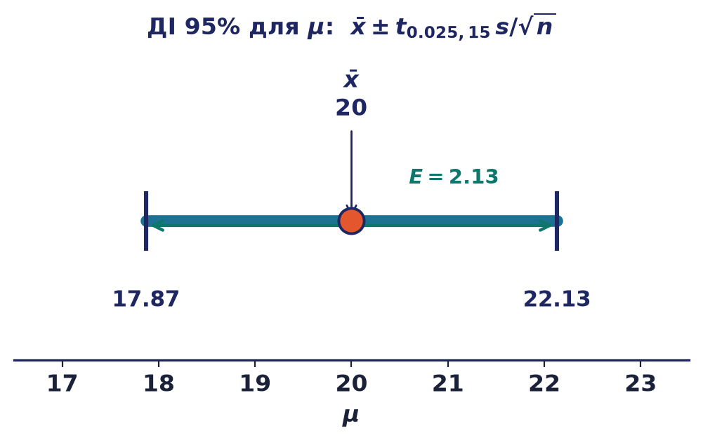
ДІ для середнього: приклад
n=16, x̄=20, s=4, 95%: 20 ± 2.13·1 → (17.87; 22.13)
Notes:
Приклад 3.10: n=16, x̄=20, s=4, надійність 95%. Ступенів свободи n−1=15, за таблицею (чи scipy) t_{0.025,15}=2.1314, а s/√n=4/4=1. Похибка оцінки E=2.1314·1≈2.13, тож інтервал 20±2.13 → (17.87; 22.13). Ширина інтервалу зменшується як 1/√n (більше даних — вужчий інтервал) і зростає з надійністю: суворіші 99% дали б ширший інтервал.

Slide 20
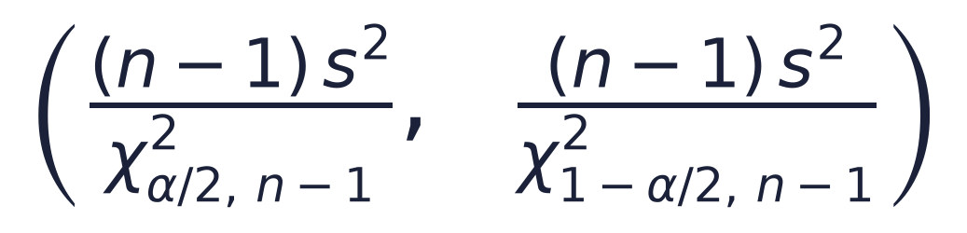
ДІ для дисперсії
Notes:
Розкид теж супроводжують інтервалом. Величина (n−1)s²/σ² має розподіл χ² з n−1 ступенями свободи; розв'язавши подвійну нерівність відносно σ², дістаємо несиметричний інтервал. Зверніть увагу на «перехрещення»: у знаменнику нижньої межі стоїть більше критичне значення χ²_{α/2}, а верхньої — менше χ²_{1−α/2}. Інтервал для σ дістають добуванням кореня з меж. Приклад 3.11: n=16, s²=16, 95% → чисельник 240, χ²_{0.025,15}=27.488, χ²_{0.975,15}=6.262, тож (8.73; 38.33) для σ² і (2.95; 6.19) для σ — явно несиметрично відносно 16.

Slide 21
Підсумок
• Статистика робить висновок від даних до моделі; працює з репрезентативною вибіркою
• Візуалізація: гістограма — форма; варіаційний ряд — основа медіани та квантилів
• Центр: середнє, мода, медіана; розкид: IQR = Q₃−Q₁, правило 1.5·IQR
• Оцінка: незміщена, спроможна, ефективна; s² ділить на n−1 (ступені свободи)
• Довірчий інтервал накриває параметр із надійністю 1−α
• Середнє: x̄ ± t·s/√n (невідома σ); дисперсія: несиметричний χ²-інтервал
Notes:
Ключове на винос: замість одного числа-оцінки статистика подає проміжок правдоподібних значень параметра із заданою надійністю. Ті самі критичні значення t і χ² та сама логіка хвостів лежать в основі перевірки гіпотез у Лекції 4: параметр поза довірчим інтервалом ⟺ відповідна гіпотеза відхиляється.

